Slide 1
Chapter 10: File-System Interface

Slide 2
Chapter 10: File-System Interface
파일 개념(File Concept)
접근 방법(Access Methods)
디렉토리 구조(Directory Structure)
파일 시스템 마운팅(File-System Mounting)
파일 공유(File Sharing)
보호(Protection)

Slide 3
Objectives
파일 시스템의 기능을 설명
파일 시스템 인터페이스의 특징을 기술
접근 방법, 파일 공유, 파일 잠금, 디렉토리 구조를 포함하는 파일 시스템 설계시 트레이드오프에 관해서 설명
파일 시스템 보호에 관해서 고려

Slide 4
File System
파일 시스템은 2부분으로 구성
  파일(File) 집합체: 관련된 정보 자료를 저장
  디렉토리(Directory) 구조: 모든 파일에 관한 정보를 제공
파일
  사용자 관점에서 파일은 논리적으로 보조기억 장치에 저장되는 기본 단위
  ‘파일’이란 그것을 만든 사람에 의해 그 의미가 정의된 비트, 바이트, 필드, 레코드들의 논리적 집합
파일내의 정보는 파일 작성자에 의해 정의됨
  일반 텍스트 파일은 행 단위의 연속된 문자들이고, 소스 파일은 실행 문장들로 구성된 서브루틴이나 함수들의 집합체임
  목적 파일은 링커가 다룰 수 있는 바이트 집합체, 실행 가능 파일이란 로더가 곧장 메모리로 옮겨 실행시킬 수 있는 코드

Slide 5
File Concept
파일에는 이름이 부여되며, 그 파일 이름을 통해 해당 파일이 참조됨
  파일 이름은 사용자가 쉽게 인식할 수 있는 문장들로 구성
  일단 파일에 이름이 부여되면, 파일 자체는 독립성을 가짐
파일 유형
  데이터 파일(Data File)
    숫자(Numeric)
    문자(Character)
    문자 숫자
    2진수(Binary)
  프로그램 파일(Program File)
    소스 프로그램과 목적 프로그램

Slide 6
File Attributes
파일 속성
  이름(Name): 사용자가 이해할 수 있는 형태로 붙임
  유형(Type): 다양한 파일 형식을 지원하는 시스템의 경우에 이 속성이 필요함
  저장 위치(Location): 파일이 저장된 장치와 그 장치내의 위치에 대한 포인터
  크기(Size): 파일의 현재 크기(바이트 또는 워드 혹은 블록)와 경우에 따라 최대 허용 가능한 크기도 포함
  보호(Protection): 파일 읽기, 쓰기, 실행 등에 관한 제어에 관한 정보를 나타냄
  시간, 날짜, 사용자 식별 정보: 생성된 시간, 변경된 시간, 최근 사용된 시간들을 유지하고, 이들 정보는 파일 보호, 보안 및 사용자 감시를 위해 사용됨
파일에 대한 정보는 디렉토리 구조에 의해서 관리될 수 있는데, 통상 디렉토리 항목은 파일 이름과 고유의 식별자로 구성됨

Slide 7
File Operations
파일 연산
  파일 생성(Create): 파일을 위한 공간을 확보한 후, 새로 생성되는 파일에 대한 정보를 디렉토리 내의 항목으로 기록
  쓰기(Write): 파일명과 기록될 데이터를 명시하여 시스템 호출을 함
  읽기(Read): 파일 이름과 메모리 내의 어느 곳으로 그 데이터를 읽어와야 하는지 그 위치정보를 가지고 시스템 호출을 해야 함
  위치 재설정(Reposition within File): 현재의 파일 포인터를 조정
  삭제(Delete): 지정된 파일명을 디렉토리에서 찾아 관련 항목이 발견되면, 할당된 공간을 없애고, 파일의 디렉토리 항목을 삭제
  절단(Truncate): 파일의 크기를 변경하는 작업
파일 시스템은 파일 열기(Open) 작업을 요구하며, 열린 파일에 대한 정보를 갖는 오픈 파일 테이블(Open File Table)을 유지
  열린 파일에 대한 명령이 수행될 때, Open File Table 정보를 이용
  파일 사용이 끝나면, 닫기 작업을 통해서 파일을 더 이상 사용하지 않음을 알리고, Open File Table로부터 이 파일에 대한 정보를 제거

Slide 8
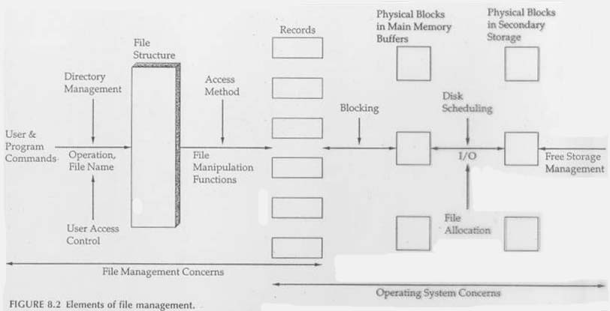
Elements of File Management

Slide 9
Open Files
오픈 파일과 관련된 정보들
  파일 포인터(File Pointer)
    가장 최근의 read/write 위치를 추적하기 위한 파일 위치 포인터
  파일 오픈 계수(File Open Counter)
    파일의 총 오픈과 클로즈의 수를 추적하며, 이 계수의 값이 0에 도달하면, 그때 시스템은 항목을 제거할 수 있음
  파일의 디스크 위치
    디스크 상의 파일 위치를 찾기 위한 정보는 매 연산마다 디스크에서 읽는 것을 방지하기 위해 메모리에 저장됨
  접근 권한
    각 프로세스는 한 파일을 하나의 접근 모드로 오픈 함. 이 정보는 프로세스 별 테이블에 저장됨. 운영체제는 이 정보를 후속 요구를 허용하거나 불허하는 데 사용할 수 있음

Slide 10
Open File Locking
몇몇 운영체제는 열려진 파일을 잠금(Locking)할 수 있는 기능을 제공
파일 잠금은 하나의 프로세스가 파일을 잠그고, 다른 프로세스들이 그것에 대한 접근을 막는데 사용될 수 있음
운영체제는 강제적(Mandatory) 또는 권고적(Advisory) 파일 잠금 방법을 제공
  강제적(Mandatory)
    어떠한 프로세스가 배타적 잠금을 획득하면, 운영체제는 다른 프로세스가 잠겨진 파일에 접근하는 것을 막을 수 있음
  권고적(Advisory)
    운영체제는 배타적 잠금을 획득한 파일에 대해 접근하는 것을 막지 않을 것임

Slide 11

File Types - Name, Extension
<일반적인 파일 유형>

Slide 12
Access Methods
순차 접근(Sequential Access)
read next
write next
reset
no read after last write
(rewrite)
직접 접근(Direct Access)
read n
write n
position to n
read next
write next
rewrite n
※ n = 상대적 블록 번호(Relative Block Number)
특정 응용에 맞는 접근 방법을 선택하는 것은 중요한 설계 문제임

Slide 13

Sequential-access File
<순차 접근 파일>
가장 간단한 접근 방법
파일에 대한 대부분의 연산은 읽기(read)와 쓰기(write)
순차 접근은 테이프 모델에 기반하며, 임의 접근 장치는 물론 순차 접근 장치에서도 사용 가능

Slide 14

Simulation of Sequential Access on a Direct-access File
<직접 접근 파일에서 순차 접근의 모의 실험>
직접 접근 방법은 파일의 디스크 모델에 기반
디스크가 임의의 파일 블록에 임의적 접근을 허용
직접 접근 파일은 대규모의 정보를 다루는데 아주 유용함(대규모의 데이터베이스 처리)

Slide 15

Example of Index and Relative Files
<색인과 상대적 파일의 예>

Slide 16
Directory Structure
‘디렉토리’는 파티션(Partition)에 있는 모든 파일에 대한 이름, 위치, 크기, 파일 유형과 같은 정보를 제공
Directory
Files
F1
F2
F3
F4
Fn
‘디렉토리’는 파일 이름을 그 위치로 바꾸어 주는 심볼 테이블

Slide 17

A Typical File-system Organization
<전형적 파일 시스템의 구성>

Slide 18
Information in a Device Directory
장치 디렉토리(디렉토리) 정보
  파티션에 있는 모든 파일에 대한 이름(Name)
  유형(Type)
  주소(Address)
  현재 길이(Current Length)
  최대 길이(Maximum Length)
  최종 접근 날짜(Date Last Accessed(for Archival))
  최종 수정 날짜(Date Last Updated(for Dump))
  소유자 ID(Owner ID)
  보호 정보(Protection Information)
각 파티션은 그 내부에 있는 파일에 대한 정보를 장치 디렉토리에 기록

Slide 19
Operations Performed on Directory
디렉토리에 대한 연산
  파일 찾기(Search for a File)
    특정 파일을 찾기 위해 디렉토리를 탐색
  파일 생성(Create a File)
    새로운 파일을 생성해서 디렉토리 항목에 첨가
  파일 삭제(Delete a File)
    더 이상 필요하지 않은 파일을 디렉토리 항목에서 삭제
  디렉토리 나열(List a Directory)
    디렉토리에 존재하는 파일을 나열하고, 내용을 보여줌
  파일 재명명(Rename a File)
    파일 이름을 변경할 수 있음
  파일 시스템의 순회(Traverse the File System)
    파일 시스템의 여러 디렉토리를 순회하면서 파일을 볼 수 있게 함

Slide 20
Organize the Directory (Logically) to Obtain
디렉토리의 논리적 구조를 정의
  효율성(Efficiency)
    파일을 빨리 위치시킬 수 있음
  이름 명명(Naming)
    사용자에게 편의성 제공
    두 명의 사용자가 서로 다른 파일에 대해 똑같은 이름을 가지게 할 수 있음
    똑같은 파일이 몇 개의 서로 다른 이름을 가지게 할 수 있음
  그룹핑(Grouping)
    특성에 따라 파일들을 논리적으로 그룹화 시킬 수 있음
    예: All Java Programs, All Games, …

Slide 21

Single-Level Directory
1단계 디렉토리
  모든 파일이 다 같이 한 개의 디렉토리 밑에 있으므로 개념이 간단
문제점
  이름 문제(Naming Problem)
    모든 파일이 서로 다른 이름을 가져야 한다는 제약점
  그룹핑 문제(Grouping Problem)

Slide 22

Two-Level Directory
각 사용자는 자신만의 사용자 파일 디렉토리(UFD: User File Directory)를 가지며, 그 디렉토리에는 오직 한 사람의 파일만 저장
문제점
  서로가 자신의 UFD 접근을 허용하지 않으면, 파일 공유가 불가능
  특정 파일을 지칭하기 위해 사용자 이름과 파일명을 사용해서 경로명을 써야 함

Slide 23

Tree-Structured Directories
<트리 구조 디렉토리>

Slide 24
Tree-Structured Directories (Cont)
2단계 디렉토리 구조를 여러 단계로 확장하는 방법
  일반 사용자에게 자신의 서브 디렉토리를 얼마든지 만들 수 있도록 함
  효율적인 검색 제공, 그룹핑이 가능
트리 구조의 최상위에 하나의 루트(Root) 디렉토리가 존재
통상적으로 각 사용자는 현재(Current) 디렉토리를 가짐
  파일 참조가 일어나면, 현재 디렉토리를 검색
  만일, 현재 디렉토리에 없는 파일을 참조하려면, 탐색 경로를 사용 하거나, 그 파일이 있는 디렉토리로 먼저 가야 함
시스템내의 모든 파일은 고유의 경로명을 가짐
  절대 경로명: 루트에서부터 지정된 파일까지의 경로를 명시
  상대 경로명: 현재 디렉토리의 위치를 기준으로 목적하는 파일까지의 경로를 지정

Slide 25

Acyclic-Graph Directories
비순환 그래프(즉, 사이클이 없는 그래프)는 디렉토리들이 서브 디렉토리들과 파일들을 공유할 수 있도록 허용하는 구조
<비순환 그래프
디렉토리 구조>

Slide 26
Acyclic-Graph Directories (Cont.)
똑같은 파일이나 서브 디렉토리가 다른 서브 디렉토리에 있을 수 있으며, 공유 파일은 일반적으로 ‘링크(Link)’에 의해 구현됨
  ‘링크’란 새로운 디렉토리 항목을 만드는 것으로 이 링크는 다른 파일이나 서브 디렉토리를 가리키는 포인터
문제점
  심볼릭 링크의 경우, 이 링크를 지우는 것은 문제없으나, 링크는 살아있으면서 이 링크가 가리키는 파일이 지워지면, 이 링크는 없는 실체를 가리키는 링크가 됨 ☞ ‘Dangling Pointer’문제 발생
  N명이 참조하고 있는 파일의 삭제 문제
  새 노드가 추가될 때마다 어떻게 순환을 막느냐 하는 문제
해결책
  디렉토리 공유를 링크 형태로 허락하지 않음
  파일마다 참조 계수(Reference Count)를 유지하여, 이 값이 0으로 떨어져야 파일을 지우는 방법을 사용
  순환을 방지하는 알고리즘을 사용

Slide 27

General Graph Directory
<일반 그래프 디렉토리>

Slide 28
General Graph Directory (Cont.)
비순환 그래프 트리 구조에 있어서 중요한 문제점
  순환이 발생하지 않도록 어떻게 보장하느냐는 것
일반 그래프 디렉토리
  기존의 트리구조에 새로운 파일을 첨가하거나, 링크를 가지게 하면 트리 구조는 파괴되고, 일반 그래프 구조를 얻음
문제점
  순환이 허용될 경우, 한 디렉토리 밑의 서브 트리를 두 번 내려 갈 수 있음
  잘못하면, 트리를 탐색하는 일 자체가 무한히 반복할 수 있음
  순환이 존재하면, 실제로는 아무도 사용하지 않는 파일이라 해도 참조계수가 순환 때문에 계속 1이상일 수가 있음
많은 시스템들은 트리 구조를 비순환 구조 보다 더 선호함

Slide 29
File System Mounting
파일이 사용되기 전에 미리 오픈되는 것처럼 파일 시스템은 프로세스들에 의해서 사용되기 이전에 마운트 되어야(Mounted) 함
  즉, 디렉토리 구조는 다양한 파티션으로부터 만들어질 수 있는데, 각 파티션들이 장착되어야 파일 시스템 이름 공간 안에서 이용 가능함
마운트 과정
  운영체제에게 디바이스 이름과 파일 시스템을 부착할 수 있는 파일 구조내의 위치(또는 마운트 포인트)가 주어짐
  일반적으로 마운트 포인트(Mount Point)는 마운트 되는 파일 시스템이 부착될 비어있는 디렉토리

Slide 30
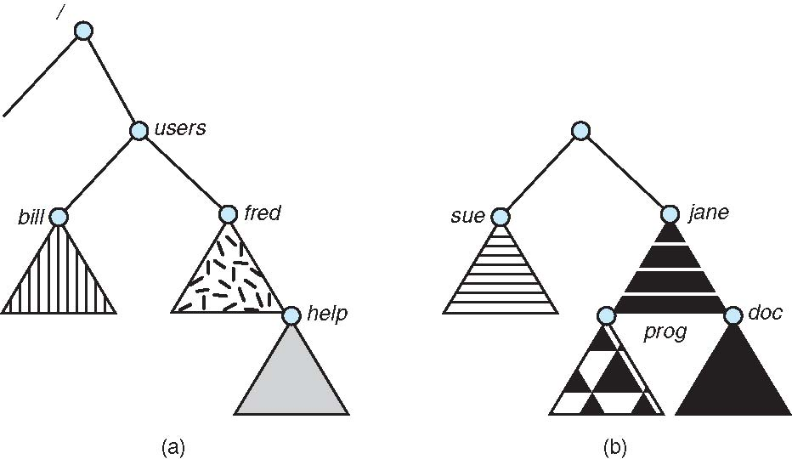
(a) Existing. (b) Unmounted Partition
/device/disk
파일 시스템 (a) 기존 (b) 마운트되지 않은 파티션

Slide 31

Mount Point
< /device/dsk에 있는 파티션을 /users에 마운트 한 결과 >

Slide 32
File Sharing
운영체제가 여러 사용자를 수용할 경우,
  파일 공유, 파일 네이밍, 파일 보호가 더욱 중요해 짐
  디렉토리 구조가 사용자 파일의 공유를 허용한다면, 시스템은 파일 공유를 중재해야 됨
파일 공유
  공동 작업을 원하거나, 결과를 얻기 위해 요구되는 노력을 줄이기 위해서 사용
  ‘보호 기법(Protection Scheme)’ 필요
분산 시스템에서 파일은 네트워크를 통해 공유될 수 있음
NFS(Network File System)는 일반적으로 제공되는 분산 파일 공유 방법

Slide 33
File Sharing - Multiple Users
파일 공유를 구현하기 위해서
  시스템은 단일 사용자 시스템보다 파일과 디렉토리에 대한 더 많은 속성을 가져야 함
파일/디렉토리 소유자(User IDs) 속성
  파일 속성을 변경하거나 파일 접근 허용 그리고 파일과 디렉토리에 대해 가장 많은 제어 권한을 가지고 있는 사용자들을 정의
  소유자 속성은 사용자 이름과 연관된 사용자 식별자(User’s ID) 목록에 의해 구현됨
파일 그룹(Group IDs) 속성
  파일 접근을 공유할 수 있는 사용자들을 정의
  그룹 기능도 그룹 이름과 그룹 식별자 목록을 통해 구현됨

Slide 34
File Sharing - Remote File Systems
네트워크와 파일 기술의 발전으로 파일 공유 방법은 계속 변화
  FTP 프로그램을 통해 기계간에 파일을 직접 전송
  로컬 기계에서 원격 디렉토리를 접근할 수 있는 DFS
  WWW(World Wide Web): 익명의 파일 교환을 사용
Client-Server 모델은 클라이언트가 서버로부터 원격 파일 시스템을 마운트 하도록 허용
  서버는 여러 클라이언트에게 서비스를 제공
  클라이언트는 여러 서버를 사용할 수 있음
  NFS는 표준 UNIX 클라이언트-서버 파일 공유 프로토콜
  CIFS(Common Internet File System)는 표준 윈도우즈 프로토콜
분산 정보 시스템 또는 분산 명명 서비스(Distributed Information Systems; Distributed Naming Services)
  원격 컴퓨팅을 위해 필요한 정보에 대한 단일화된 접근을 제공
  DNS(Domain Name System), NIS(Network Information Service), LDAP(Lightweight Directory Access Protocol)

Slide 35
File Sharing - Failure Modes
원격 파일 시스템은 더 많은 오류 가능성을 가짐
  네트워크 시스템의 복잡성과 원격 시스템간에 요구되는 상호작동으로 인해 많은 문제가 원격 파일 시스템의 적절한 연산을 방해함
  오류로부터 이런 종류의 회복을 위해 상태 정보가 클라이언트, 서버 모두에 유지될 수 있음
NFS는 단순한 접근 방법인 무상태(Stateless) DFS를 채택함
  파일 시스템이 원격으로 마운트 되고, 파일이 이전에 오픈되지 않았다면, 서버는 파일 읽기나 쓰기가 발생하지 않은 것으로 간주
  NFS 프로토콜은 적절한 파일을 찾고, 그 파일에 필요한 연산을 수행하는 데 필요한 모든 정보를 가지고 다님
Notes:
상태형(stateful) 파일 서비스: 서버가 각 클라이언트가 사용하고 있는 파일들의 목록을 유지
무상태형 파일 서비스: 파일 사용에 대한 정보를 기록하지 않고, 클라이언트가 요구하는 불록을 제공해 주도록 함

Slide 36
File Sharing - Consistency Semantics
일관성 의미(Consistency Semantics)
  동시에 공유 파일에 접근하는 여러 사용자의 의미를 명시
  7장의 프로세스 동기화 알고리즘과 직접 연관됨
    7장의 복잡한 알고리즘은 디스크와 네트워크의 큰 지연과 느린 전송률 때문에 파일 입출력의 경우에는 구현되지 않음
  AFS(Andrew File System)는 복잡한 공유 의미를 성공적으로 구현함
  UFS(Unix File System)의 일관성 의미
    오픈 파일에 대한 쓰기는 동일 파일을 오픈한 다른 사용자들에게 즉시 보일 수 있음(배타적 자원 접근으로, 시간적으로 지연되는 결과를 낳음)
    파일에 대한 현재 위치 포인터를 공유하는 공유 모드가 있어, 한 사용자에 의한 포인터의 전진은 공유하고 있는 모든 사용자들에게 영향을 미침
  AFS의 일관성 의미
    오픈 파일에 대한 한 사용자의 쓰기는 동시에 동일 파일을 오픈한 다른 사용자들에 바로 보이지 않음
    일단, 파일이 닫히면, 파일에 대한 변경들이 그 후에 시작되는 세션에서만 보임. 이미 오픈된 파일의 인스턴스들은 이러한 변경을 반영하지 않음(지연없이 병행적으로 읽기와 쓰기 접근을 모두 실행할 수 있음)

Slide 37
Protection
부적절한 접근으로부터 파일 보호가 필요
보호 기법은 가능한 파일 접근 타입을 제한함으로써 통제된 접근을 제공
접근 유형
  읽기(Read): 파일로부터 읽기
  쓰기(Write): 파일에 쓰기
  실행(Execute): 파일을 기억장치에 읽어오고 실행하기
  추가(Append): 파일의 끝에 새로운 정보를 첨부하기
  삭제(Delete): 파일을 지우고 기억 공간을 반납하기
  리스트(List): 파일의 속성, 이름 등을 출력하기
파일에 대한 보호는 위의 기본적인 연산을 수행할 때 실행될 수 있음

Slide 38
Access Control
파일 보호의 가장 일반적인 방법
  사용자 신원에 따라 특정 파일에 대한 접근 허용 여부를 결정
  각 파일과 디렉토리에 대해 접근 리스트(Access List)를 운영
    이 리스트는 파일을 누가 어떠한 연산을 위해 사용할 수 있는지를 기술(복잡한 접근 방법을 가능하게 함)
    특정 파일에 대한 접근을 요청하면, OS는 그 파일의 접근 리스트를 검사하여 허용 여부를 결정
문제점
  접근 리스트의 길이
  큰 시스템의 경우, 수만 개의 파일과 수만 명이 있을 수 있는데, 모든 사람에게 파일마다 권한을 기록하려면 엄청난 부담
  리스트가 커지면, 전에는 고정 크기였던 디렉토리 항목이 가변 크기가 되어 버려 결과적으로 보다 복잡한 공간 관리 문제가 발생

Slide 39
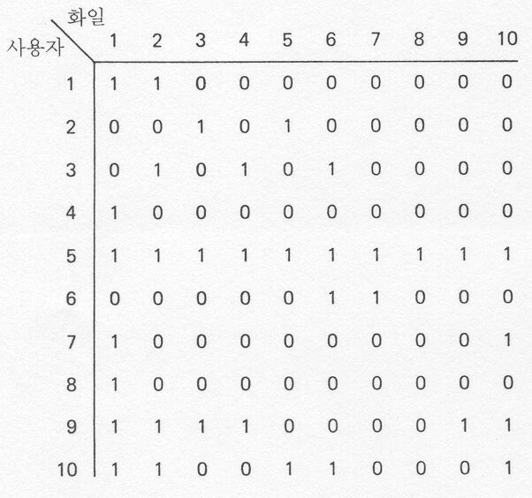
Access Control Matrix

Slide 40
이용자 클래스에 의한 접근 제어
접근 제어 행렬은 너무 커 비현실적(문제 해결 방안)
  접근 리스트를 간소화 함
  접근 리스트의 길이를 간결하게 하기 위해서 모든 사용자들을 3부류로 분류
사용자 클래스 별로 제어
  파일 소유자
    파일을 생성한 사용자가 소유자
  그룹
    파일을 공유하여 파일에 대한 유사한 접근을 필요로 하는 사용자들의 집합
  다른 모든 사용자
    시스템에 있는 모든 다른 사용자들

Slide 41
Access Lists and Groups
접근 모드: Read, Write, Execute
모든 사용자들을 3가지 부류로 분류
RWX
a) Owner Access 7 ⇒ 111
RWX
b) Group Access 6 ⇒ 110
RWX
c) Public Access 1 ⇒ 001
Owner
Group
Public
%chmod
761
game

Slide 42

Windows XP Access-control List Management
<Windows XP 접근 제어 리스트 관리>

Slide 43

A Sample UNIX Directory Listing
<유닉스 시스템에서의 권한들(디렉토리 나열의 예)>

Slide 44
End of Chapter 10

